Slide 1

Komunikačná koncepcia bibliografie 2
Text, Informácia, Signál a znak, Jazykový znak, Dokument

Slide 2
Text
bibliografická komunikácie je založená na texte
opozícia prototext - metatext,
opozícia komunikát - metakomunikát.
bibliografická komunikácia je vlastne metakomunikáciou

Slide 3
Obsažnosť bibliografického textu
V predpočítačovej bibliografii bol rozsah a obsah bibliografického textu limitovaný
Dominantná požiadavka - stručnosť a dodržiavanie obmedzujúcich pravidiel
V postmodernej počítačovej bibliografii prestali platiť tradičné limity a otvorili sa nové možnosti týkajúce sa formy a obsahu bibliografických produktov.
Vývoj smeruje od štrukturovaného textu k prirodzenému textu, ktorý nemusí byť bibliograficky štruktúrovaný výlučne na bibliografických pracoviskách
Ca do -1970
Rukopisné záznamy
Strojopisné záznamy
1970 – 1995 - čip, integrované obvody- počítačové spracovanie bibliografie
3. Jednoduché počítačové záznamy
1995 – 202X
4. Počítačové záznamy MARC a SGML (XML,HTML)
2000 – 202X
5. Digitalitácia

Slide 4
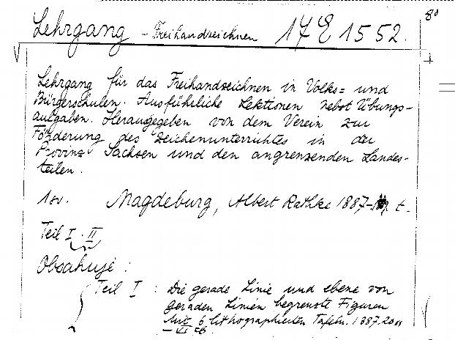
Ca do -1970
Rukopisný záznam

Slide 5
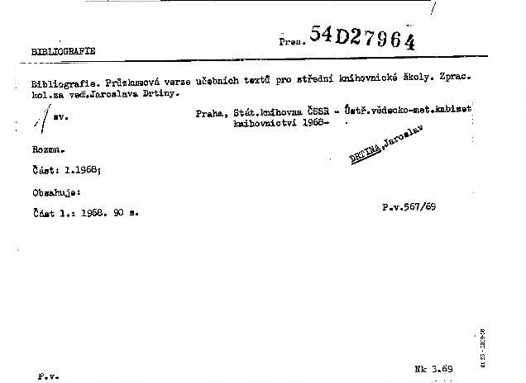
Ca do -1970
Strojopisný záznam

Slide 6
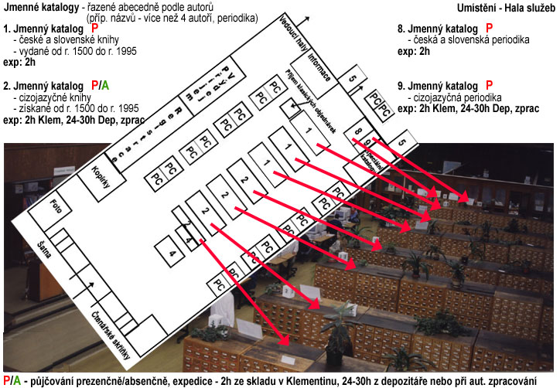
Menné katalógy v NKP Praha

Slide 7
Počítačový záznam - zobrazenie - úplný
[Č.záznamu: 000444518]
Cejpek, Jiří, 1928-2005
Československé knihovnictví : poslání a organizace / Jiří Cejpek. -- 2., přeprac. vyd.. -- Praha : Státní pedagogické nakladatelství, 1967. -- 186 s., [4] s. obr. příl. : il. ; 21 cm. -- (Učebnice pro vysoké školy)
Anglické, francouzské, německé a ruské resumé
3000 výt.
Resumé: Do jednotlivých kapitol byly začleněny změny, ke kterým došlo v době od 1. vydání knihy v r. 1965. Zároveň byla připojena nová kapitola zabývající se otázkami vztahů mezi knihovnictvím, bibliografií a vědeckými informacemi.
* Knihovnictví čs. - organizace a rozvoj - učebnice vysokoškol.
[ https://aleph.nkp.cz/F/?func=direct&doc_number=000444518&local_base=CNB ]

Slide 8
Počítačový záznam – s návestiami - NKP
Hlavní záhlaví | Cejpek, Jiří, 1928-2005
Název | Československé knihovnictví : poslání a organizace / Jiří Cejpek
Vydání | 2., přeprac. vyd.
Nakl. údaje | Praha : Státní pedagogické nakladatelství, 1967
Popis (rozsah) | 186 s., [4] s. obr. příl. : il. ; 21 cm
 | Digitalizovaný dokument
EXEMPLÁŘE
Číslo nár.bibl. | cnb000444518
Edice | Učebnice pro vysoké školy
Poznámka | Anglické, francouzské, německé a ruské resumé
Poznámka | 3000 výt.
Resumé | Do jednotlivých kapitol byly začleněny změny, ke kterým došlo v době od 1. vydání knihy v r. 1965. Zároveň byla připojena nová kapitola zabývající se otázkami vztahů mezi knihovnictvím, bibliografií a vědeckými informacemi.
Předmět. heslo | Knihovnictví čs. - organizace a rozvoj - učebnice vysokoškol.
MDT | 02(437)(075.8)
Systém. číslo | 000444518

Slide 9
Hlavní záhlaví | Cejpek, Jiří, 1928-2005
Název | Československé knihovnictví : poslání a organizace / Jiří Cejpek
Vydání | 2., přeprac. vyd.
Nakl. údaje | Praha : Státní pedagogické nakladatelství, 1967
Popis (rozsah) | 186 s., [4] s. obr. příl. : il. ; 21 cm
 | Digitalizovaný dokument
EXEMPLÁŘE
Číslo nár.bibl. | cnb000444518
Edice | Učebnice pro vysoké školy
Poznámka | Anglické, francouzské, německé a ruské resumé
Poznámka | 3000 výt.
Resumé | Do jednotlivých kapitol byly začleněny změny, ke kterým došlo v době od 1. vydání knihy v r. 1965. Zároveň byla připojena nová kapitola zabývající se otázkami vztahů mezi knihovnictvím, bibliografií a vědeckými informacemi.
Předmět. heslo | Knihovnictví čs. - organizace a rozvoj - učebnice vysokoškol.
MDT | 02(437)(075.8)
Systém. číslo | 000444518

Slide 10
Počítačový záznam NKP - MARC
LDR | -----nam-a22-----1--4500
FMT | BK
BAS | |a 01
001 | bk196700780
003 | CZ-PrNK
005 | 20170811111817.0
007 | ta
008 | 970716s1967----xr-af---------000-|-cze--
015 | |a cnb000444518
020 | |q (Váz.) : |c Kčs 12,00
035 | |a (OCoLC)42143495
040 | |a ABA001 |b cze |c BOA001 |d ABA001
0410 | |a cze |b eng |b fre |b ger |b rus
080 | |a 02(437)(075.8) |2 undef
1001 | |a Cejpek, Jiří, |d 1928-2005 |7 jk01020592 |4 aut
24510 | |a Československé knihovnictví : |b poslání a organizace / |c Jiří Cejpek
250 | |a 2., přeprac. vyd.
260 | |a Praha : |b Státní pedagogické nakladatelství, |c 1967
300 | |a 186 s., [4] s. obr. příl. : |b il. ; |c 21 cm
4901 | |a Učebnice pro vysoké školy
500 | |a 3000 výt.
520 | |a Do jednotlivých kapitol byly začleněny změny, ke kterým došlo v době od 1. vydání knihy v r. 1965. Zároveň byla připojena nová kapitola zabývající se otázkami vztahů mezi knihovnictvím, bibliografií a vědeckými informacemi.
546 | |a Anglické, francouzské, německé a ruské resumé
830 0 | |a Učebnice pro vysoké školy (Státní pedagogické nakladatelství) |0 s
85641 | |u http://krameriusndk.nkp.cz/search/handle/uuid:5e75e6d0-8a87-11e3-997d-005056827e52 |y Digitalizovaný dokument
9101 | |a ABA001
920 | |a gk48090482
920 | |a gk48090483
920 | |a gk48090484
920 | |a gk48090485
920 | |a vsIV/90267
920 | |a vsIV/90268
964 | |a Knihovnictví čs. - organizace a rozvoj - učebnice vysokoškol.
SYS | 000444518

Slide 11
Zdrojový kód stránky s počítačovým záznamom (HTML)- časť
<tr valign=top>
<td class=td1 id=bold width="10%" nowrap>1001</td>
<td class=td1>|a Cejpek, Jiří, |d 1928-2005 |7 jk01020592 |4 aut</td>
</tr>
<!-- filename: full-000-body -->
<tr valign=top>
<td class=td1 id=bold width="10%" nowrap>24510</td>
<td class=td1>|a Československé knihovnictví : |b poslání a organizace / |c Jiří Cejpek</td>
</tr>
<!-- filename: full-000-body -->
<tr valign=top>
<td class=td1 id=bold width="10%" nowrap>250</td>
<td class=td1>|a 2., přeprac. vyd.</td>
</tr>
<!-- filename: full-000-body -->
<tr valign=top>
<td class=td1 id=bold width="10%" nowrap>260</td>
<td class=td1>|a Praha : |b Státní pedagogické nakladatelství, |c 1967</td>
</tr>
<!-- filename: full-000-body -->
<tr valign=top>
<td class=td1 id=bold width="10%" nowrap>300</td>
<td class=td1>|a 186 s., [4] s. obr. příl. : |b il. ; |c 21 cm</td>
</tr>
view-source:https://aleph.nkp.cz/F/QHRV4FA9CRC1L2QQ3TPBK8PN8J3E4J7SGC2DG8LRDHHT3I2YF2-26125?func=full-set-set&set_number=148913&set_entry=000003&format=001

Slide 12
Zvyšovanie obsažnosti
Kulminuje využívanie štandardných nástrojov štruktúrovania bibliografických textov ako jedna z ciest zvyšovania obsažnosti bibliografických textov - počítačových bibliografických záznamov (formáty MARC)
Viac údajov = Väčšia hodnota pre bibliografický prieskum
Informačná práca s prirodzeným textom dokumentov v elektronickej forme, bez zásahu sekundárnych bibliografických a informačných služieb a systémov
Postupný prechodom od štrukturálnej metódy bibliografickej práce k značkovacím jazykom (sgml, html, tei, xml...)
Digitalizácia, elektronické publikovanie

Slide 13
Informácia
Jeden z najvšeobecnejších pohľadov na komunikáciu poskytuje teória informácie.
Zavedenie pojmu informácie umožňuje pristúpiť k výskumu najrozličnejších procesov riadenia a komunikácie v prírode a spoločnosti z jedného všeobecného hľadiska.
Správou, informáciou, je spojenie signálu a znaku (nosič + nesený znak)
Spojenie
SIGNÁL + ZNAK
Signál, nosič, médium – napr. papier, pergamen, sklo, plast, vlnenie
Znak – napr. písmo, zvuk, obraz, video

Slide 14
Signál a znak
Znak - kľúčový termín pre teóriu bibliografie, rovnako ako pre iné disciplíny knižničnej a informačnej vedy
Najvšeobecnejšia definícia hovorí, že znak je to, čo stojí za niečo iné - signum est aliquid quod stat pro aliquo
Znak
a)zastupuje a b)oznamuje
Zástupnosť je prvá vlastnosť znaku
Druhou charakteristickou vlastnosťou znaku je, že znakom sa niečo oznamuje

Slide 15
Znak
Znaky sú schopné niesť a komunikovať nejaký obsah
v teórii znaku sa sa rozlišujú: príznaky, signály, symboly a znaky.
Príznaky, signály a symboly sú síce znaky, ktoré sú schopné fungovať v komunikácii, avšak nie sú to znaky vo vlastnom zmysle slova. Sú to tzv. predznaky.
Jazykový znak má dve časti:
1. to čo sa označuje (čiže význam, obsah, téma, predmet, jav), tzv. označované - signifié;
2. to, čím sa označuje (čiže formálna stránka jazykového znaku), tzv. označujúce - signifiant.

Slide 16
Jazykové znaky
sú jazykovými prostriedkami a jazykovými jednotkami určitého konkrétneho jazykového systému
v rozličných civilizáciách sa prvky objektívnej reality prostredníctvom psychických obsahov formujú do jazykových znakov rôznym spôsobom
v rôznych jazykových systémoch sa jazykové jednotky, napr. slová, lexikálne jednotky, môžu členiť na slovné druhy rôznym spôsobom
podľa povahy obsahu a formy jazykových znakov sa utvorili isté jazykové typy: slovenčina - prevažne flektívny typ, maďarčina - aglutinačný typ, angličtina - izolatívny typ, nemčina - polysyntetický typ
Jazykoveda:
Fonetika
Fonológia
Morfológia
Syntax
Štylistika
Lexikológia

Slide 17
Bibliografický znak?
V bibliografii sa pracuje s jazykovými znakmi konkrétnych jazykových systémov. Špecifickými jazykovými znakmi v bibliografii sú bibliografické texty.
Predmetom záujmu bibliografie sú prevažne dokumenty a záznamy o dokumentoch.
Dokumenty a záznamy o nich sú komplexné jazykové znaky.
Sú to texty !!!.
Z hľadiska bibliografie nie sú predmetom prvoradej pozornosti nižšie jazykové znaky (fonémy, morfémy... )
Predmetom záujmu bibliografie je najmä štruktúra a zákonitosti výstavby textu o texte dokumentu, čiže bibliografického textu - metatextu s jeho osobitosťami, znakmi a vlastnosťami
Plnovýznamnové slovné druhy a lexika

Slide 18
Text a dokument
Dokument je komplexný znak – prehovor, tzv sperznak – text (Lotman)
1)Dokument je zafixovaný jazykový prejav, resp. súbor informácií slúžiaci na zachovanie v ňom obsiahnutých informácií;
2) Nerozčlenený, celistvá informácia (signál a znak), ktorý je rámcovaný začiatkom a koncom;
3) Osobitná štruktúra, nakoľko informácie v ňom obsiahnuté sú usporiadané a hierarchizované podľa princípov samej štruktúry.

Slide 19
Text a dokument
Textom je akýkoľvek dokument – TEXT, OBRAZ, ZVUK, VIDEO – má tému, jazyk a štýl
Fyzická forma nosiča nie je z hľadiska predmetu bibliografie dôležitá
V bibliografii je možné spracovať a sprístupňovať nielen písomné dokumenty, texty, ale aj grafiku, hudbu, predmety, počítačové súbory a pod.

